Slide 1

  Nhiệt liệt chào mừng các thầy cô giáo và các em đến với tiết Toán

Slide 2
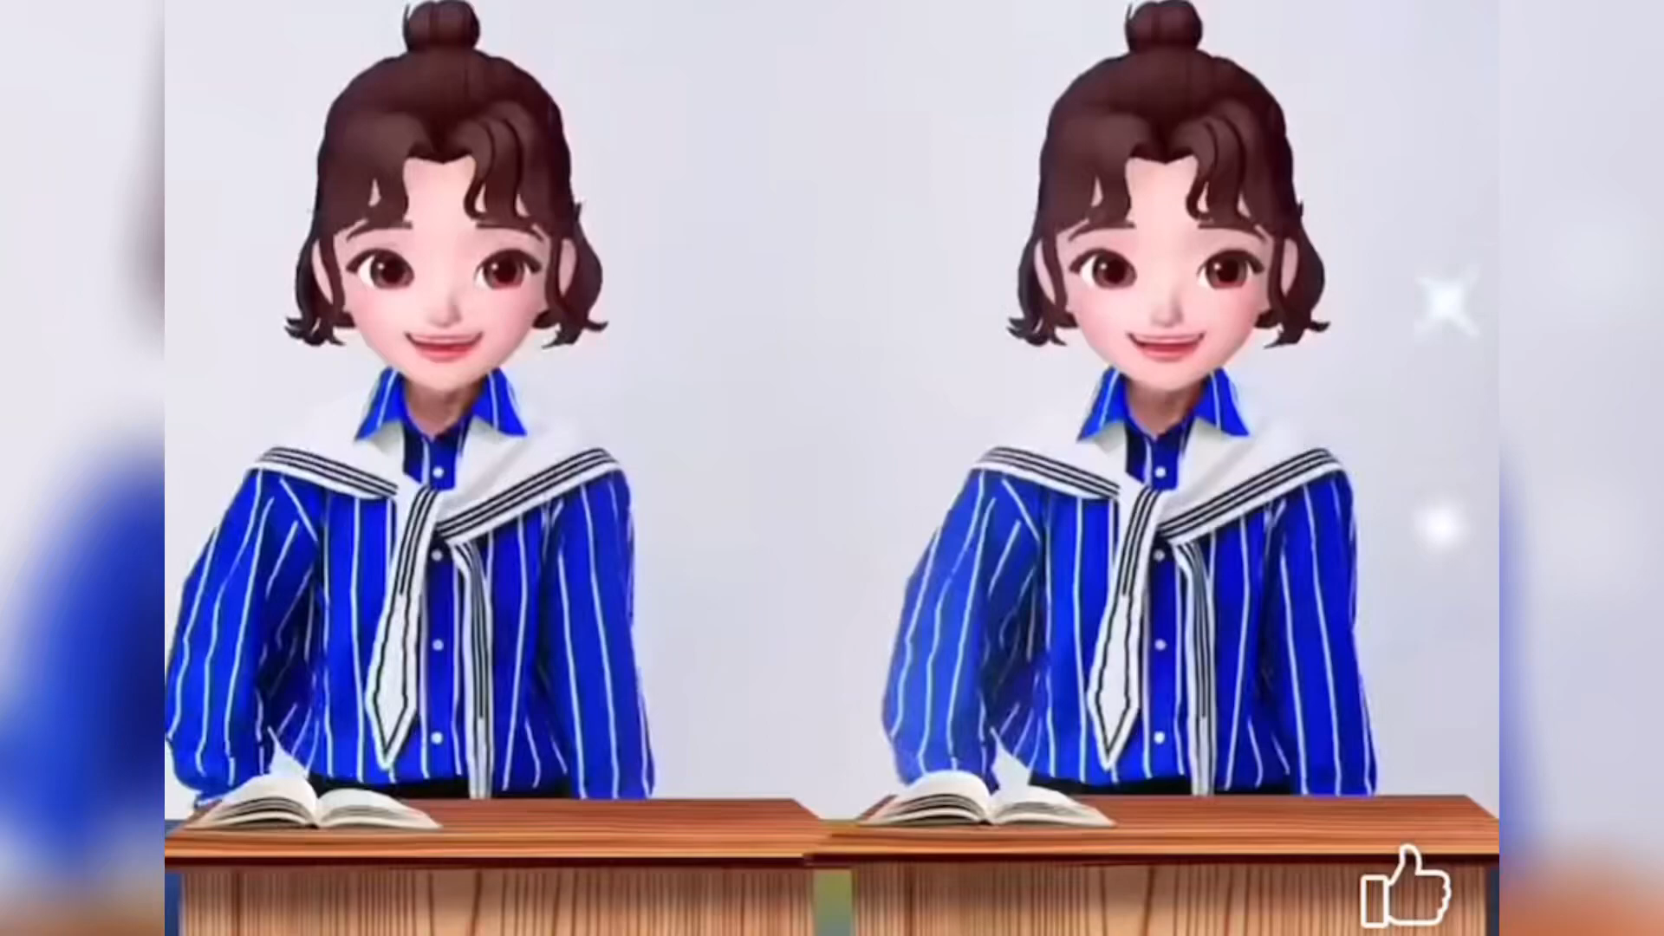

Slide 3

BÀI 28: LUYỆN TẬP CHUNG

Slide 4
1
Đ, S ?
.
.
B
.
C
x
.
.
A
N
E
.
.
.
P
M
D
Trong hình vẽ trên có:
Đoạn thẳng BC.
b) Đường thẳng DE và đường thẳng MN
c) Ba điểm M, N, P thẳng hàng.
d) Đường cong x.
?
?
?
?

Slide 5
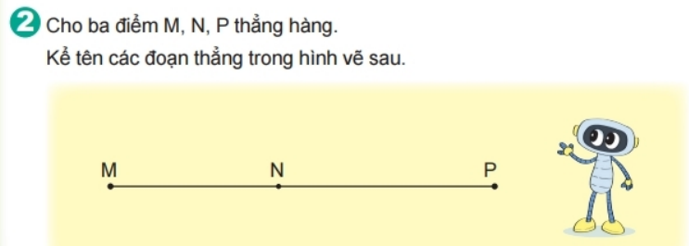
2
Cho ba điểm M, N, P thẳng hàng.
Kể tên các đoạn thẳng trong hình vẽ sau.

Slide 6
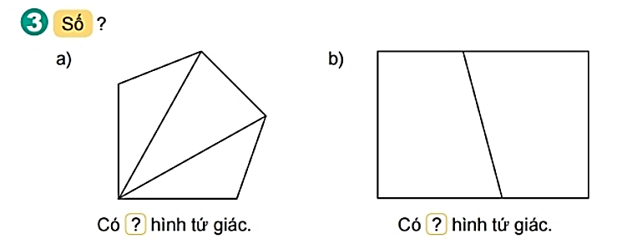
3
Số?
1 ; 2
1 + 2
1
2
1 + 2
2 + 3
1
2
3
2
Có …… hình tứ giác.
Có …… hình tứ giác.
3

Slide 7
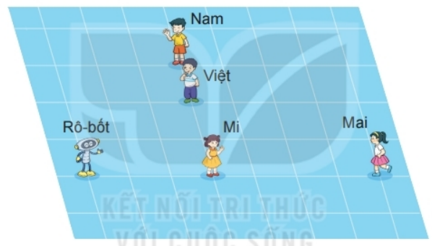
4
Kể tên các nhóm ba bạn đứng thẳng hàng trong hình vẽ dưới đây.
Nhóm 3 bạn đứng thẳng hàng là:
- Nam, Việt, Mi
- Rô-bốt, Mi, Mai

Slide 8
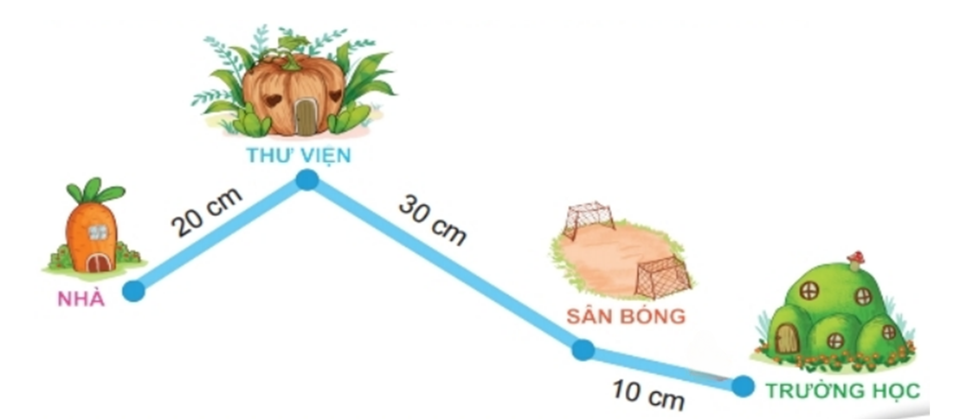


5
Hôm nay, chú ốc sên bò từ trường học đến sân bóng, rồi ghé qua thư viện và trở về nhà. Tính độ dài quãng đường mà ốc sên đã bò.

Slide 9

CỦNG CỐ VÀ DẶN DÒ

